Slide 1
Будь здоров
малыш!
Будь здоров малыш!
ЦЕЛЬ
ПОВЫСИТЬ ИНДЕКС ЗДОРОВЬЯ
ДЕТЕЙ МЛАДШЕГО
ДОШКОЛЬНОГО ВОЗРАСТА ЧЕРЕЗ ОРГАНИЗАЦИЮ ФИЗИЧЕСКОГО ВОСПИТАНИЯ С ИСПОЛЬЗОВАНИЕМ МАЛЫХ ФОЛЬКЛОРНЫХ ФОРМ
Цель:
ПОВЫСИТЬ ИНДЕКС ЗДОРОВЬЯ ДЕТЕЙ МЛАДШЕГО ДОШКОЛЬНОГО ВОЗРАСТА ЧЕРЕЗ ОРГАНИЗАЦИЮ ФИЗИЧЕСКОГО ВОСПИТАНИЯ С ИСПОЛЬЗОВАНИЕМ МАЛЫХ ФОЛЬКЛОРНЫХ ФОРМ
МБДОУ-црр д\с «Капелька»
МБДОУ-црр д\с «Капелька»
г.Светогорск

Slide 2
пзада
Задачи:
Укреплять физическое и
психическое здоровье детей
Закреплять умение
выразительно выполнять
движения по тексту
Приобщать детей к народной поэзии, русской народной культуре
Развивать чувства ритма, фантазию
Воспитывать умение и желание играть вместе со сверстниками

Slide 3
Основные направления работы с детьми:
1. Создание условий для двигательной активности
2. Привитие и закрепление у детей
культурно-гигиенических навыков. 3. Разнообразие форм физического
воспитания и гигиенического обучения: - Утренняя гимнастика - Массаж - Физкультурные занятия,досуги - Подвижные игры - Экскурсии на природу
.4. Медицинское обеспечение: - Осмотр детей врачами. - Ежедневная беседа с медиком. - Выступление педиатров на собрании. 5. Экологические условия:-
-Проветривание помещений. - Соблюдение светового и теплового режима. - Соблюдение графика ежедневной уборки.

Slide 4
Формы работы с родителями:
Совместные физкультурные досуги.
Папа, мама и я – спортивная семья«
Дни здоровья
Элементарный туризм.
Устный журнал.
Информация для родителей
Тренинги для родителей
Встречи с педиатром
Дни открытых дверей
Мастер - классы

Slide 5
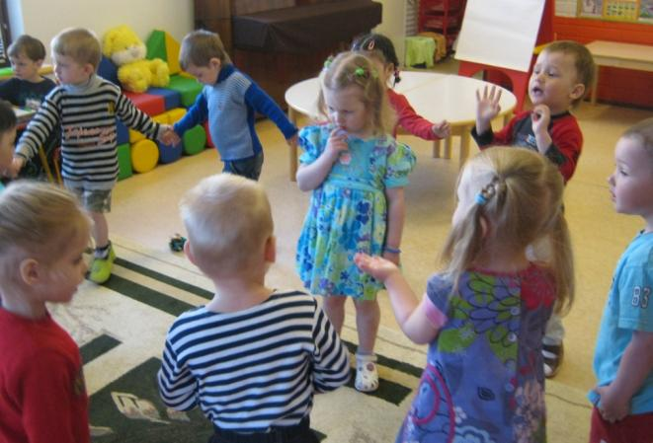
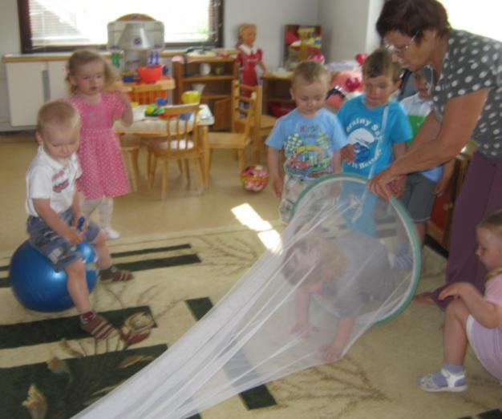
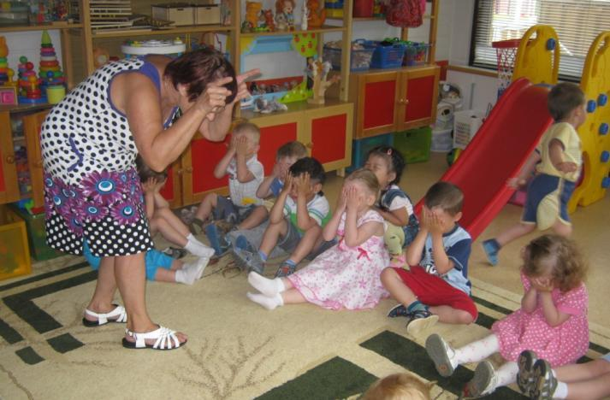
Психогимнастика, динамические паузы
Кулачки сложили, Кулачками били: Тук-тук, тук да тук, Тук-тук, тук да тук.

Slide 6
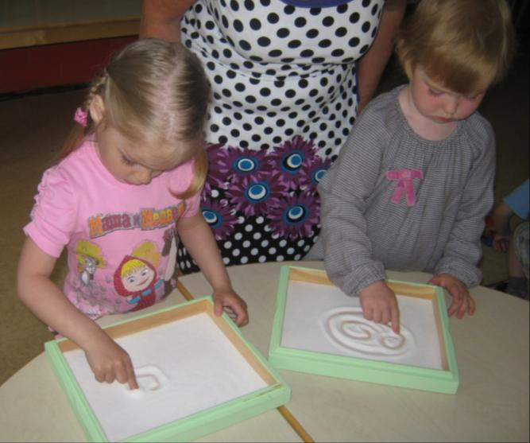
Пескотерапия и сказкотерапия
Нарисуем ровный круг,
Много палочек вокруг.
Это солнышко сияет
Всех детишек согревает.

Slide 7
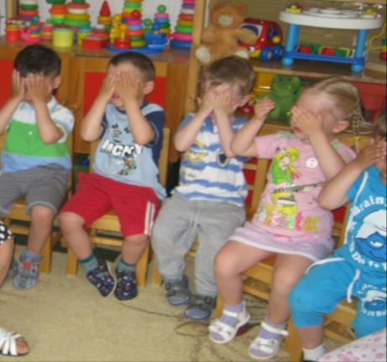
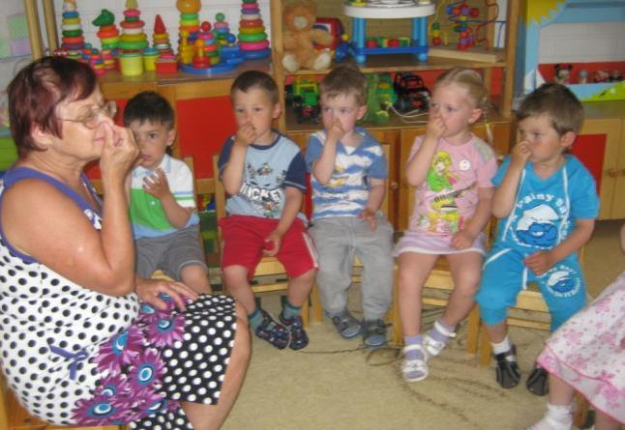
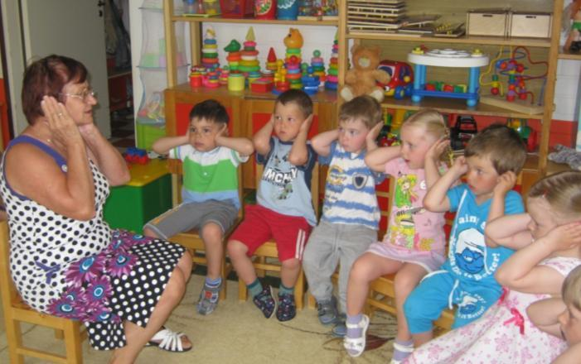
Массаж «волшебных ушек, носиков, глазок» и дыхательная гимнастика
Малыши-крепыши Вышли на площадку, Малыши-крепыши Делают зарядку!
УЛУЧШАЕТ РАБОТУ ОРГАНОВ ДЫХАНИЯ

Slide 8
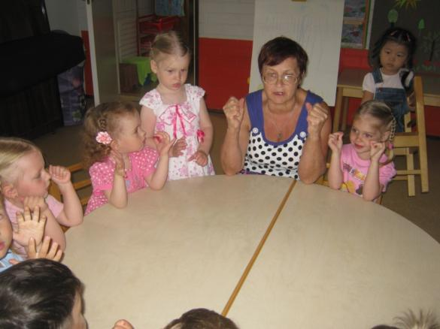
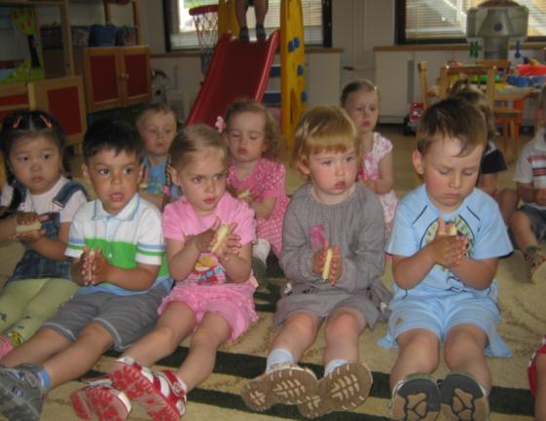
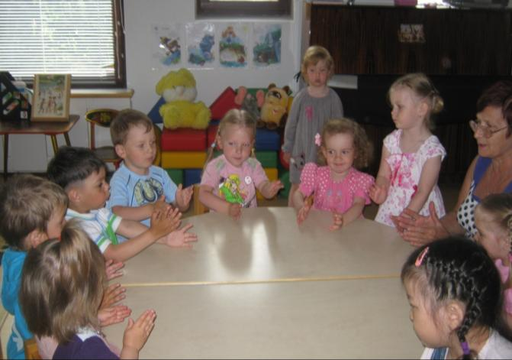
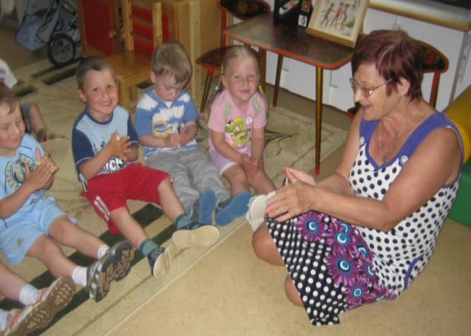
Пальчиковая, речевая и звуковая гимнастика
Развивает одновременно координацию движений и речь
Будут пальчики вставать, Наших деток одевать. Встали пальчики - ура! Одеваться нам пора.

Slide 9
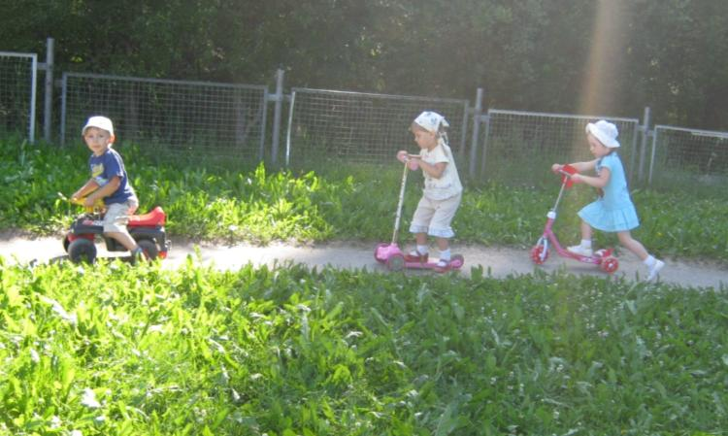
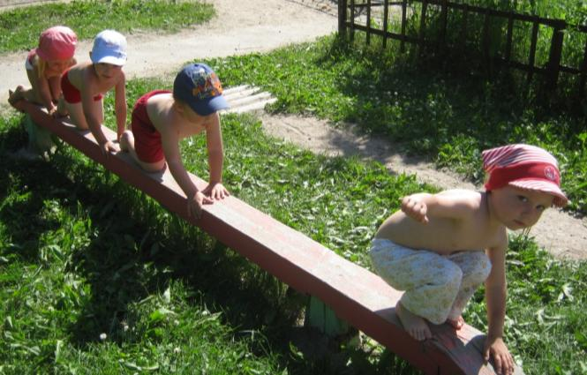
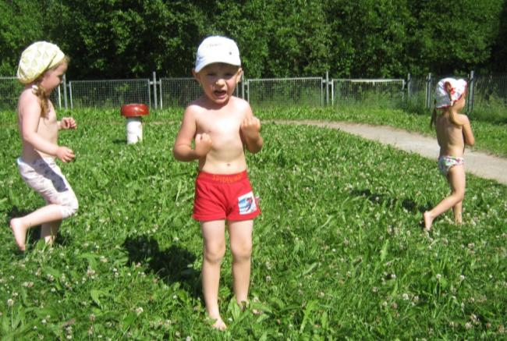
Солнце, воздух и вода – наши лучшие друзья
Вот болотце на пути! Как его нам перейти? Прыг да скок! Веселей скачи, дружок!

Slide 10
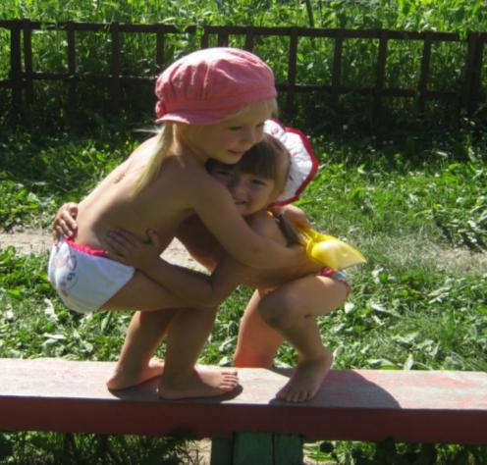
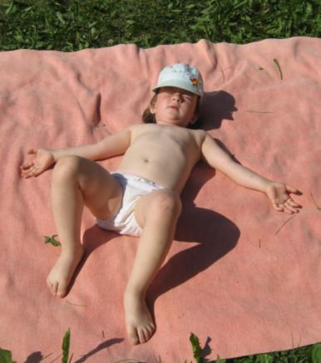
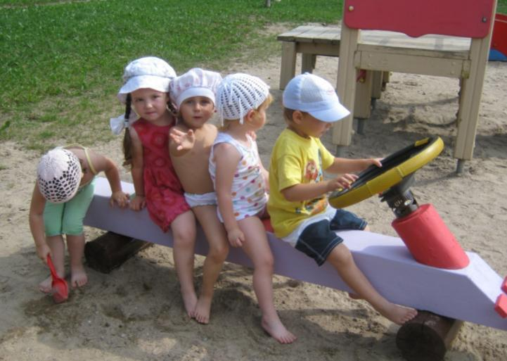
Покажись-ка солнышко, обогрей-ка полюшко.
Солнышко, покажись! Красное нарядись!
Пеки, пеки, солнышко, Красное ведрышко! Рано-рано играй, Своих деток согревай!

Slide 11
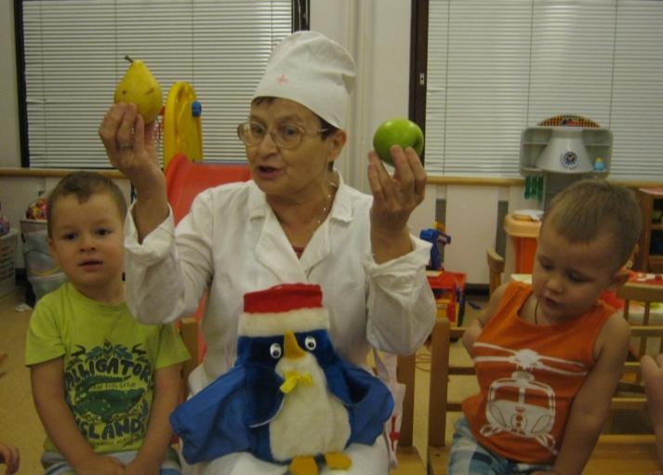
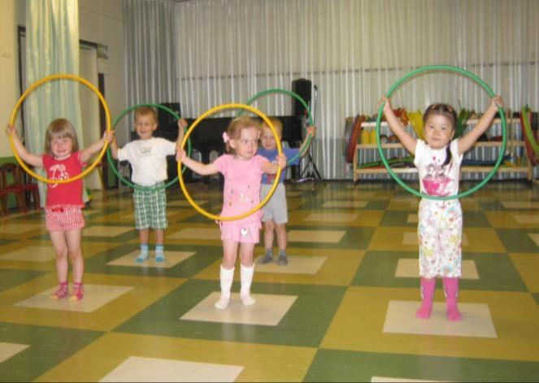
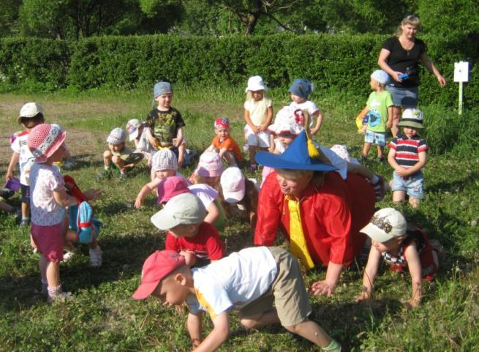
Технология обучения здоровому образу жизни
НОД в области «Физкультура», «Здоровье», «Бассейн»

Slide 12
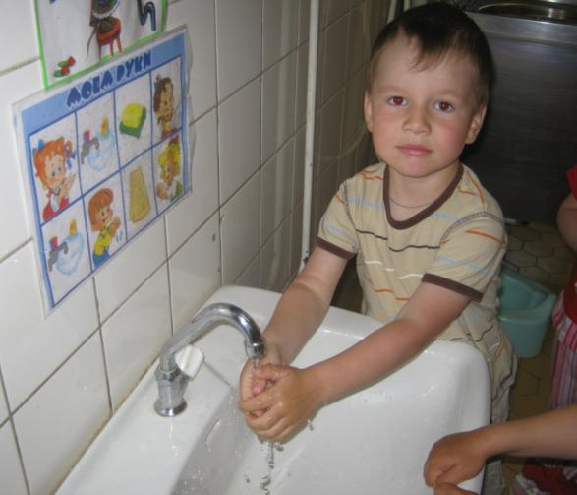
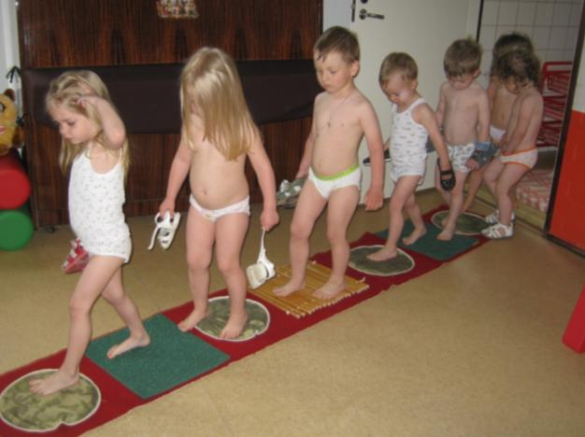
Привитие и закрепление у детей культурно-гигиенических навыков.
Мыли мылом ушки,
Ах, какие ладушки, Мыли мылом ножки,
Ладушки – ладошки.

Slide 13
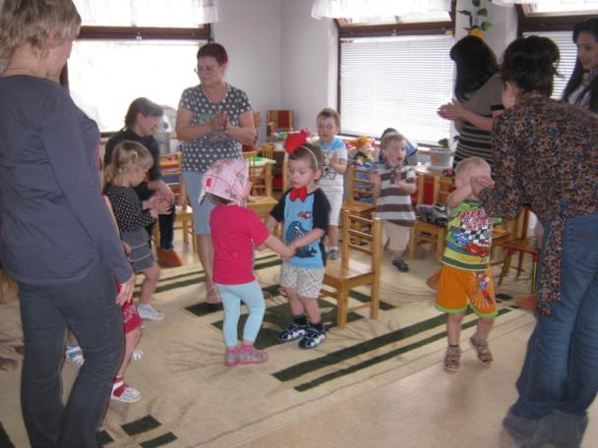
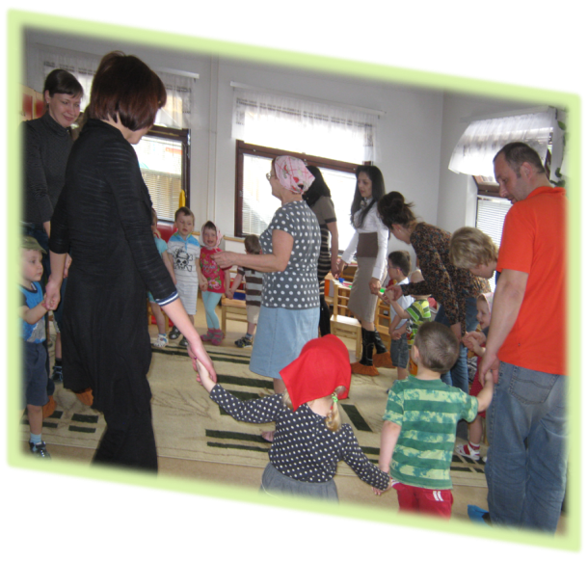
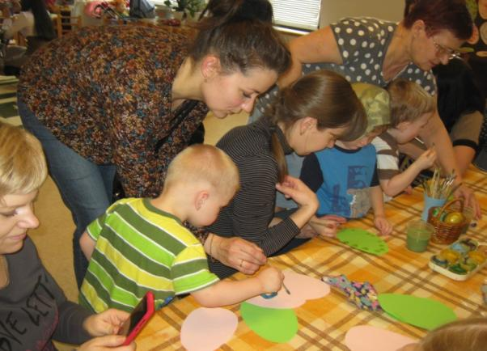
Взаимодействие с родителями
Динь-динь-бом, Ходит кошка с бубенцом. Мыши сразу услыхали. Динь-динь -бом, Быстро в норку убежали

Slide 14
РЕЗУЛЬТАТ РАБОТЫ:
У детей появляется интерес к
физической культуре и
желание заниматься физическими упражнениями
Фольклор вызывает у детей
радость и удовольствие
Дети становятся самостоятельными, ловкими и доброжелательными
Дети активно участвуют в подвижных играх

